Slide 1



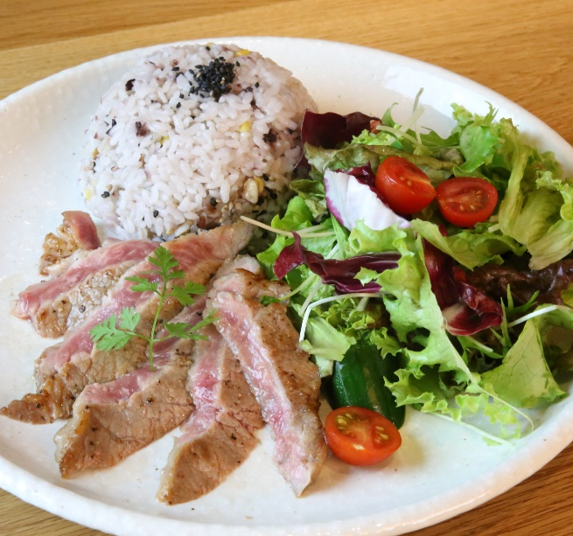
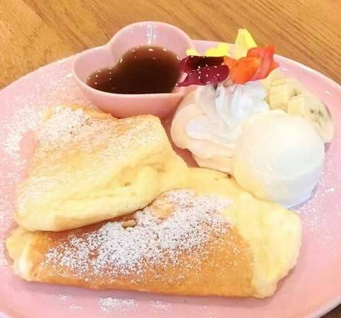
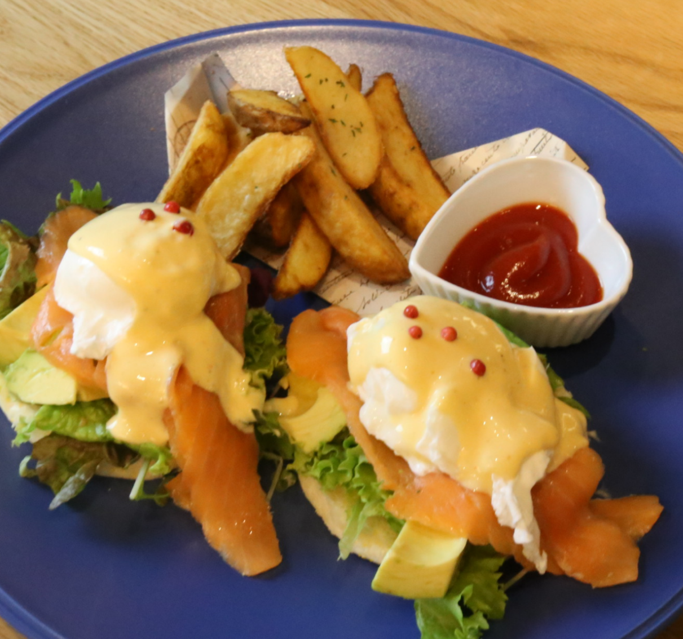

PANCAKE
PLATE
CAFÉ
オリジナルパンケーキ ¥1,000
ベリーパンケーキ \1,200
マンゴーパンケーキ \1,200
※ご提供まで１５分ほどお時間頂きます。
サーモン＆アボカドエッグベネディクト \1,300
ベーコン エッグベネディクト \1,300
チキンソテー（ライス・サラダ付） \980
オージーサーロイン（ライス・サラダ付）¥1,500
カルボナーラ(サラダ付) \980
ボンゴレビアンコ（サラダ付） \980
ボンゴレロッソ（サラダ付） \980
エスプレッソ \430
☆アメリカーノ \460
ラテ シングル HOT \480/ICE \500
ダブル HOT \530/ICE \550
☆アイスコーヒー \480
PIZZA・RICE
PASTA
本日のベーカリーピザ \480
キーマカレー \860
トッピング：アボカド \100
焼きチーズ \100
SOFT DRINK
☆ウーロン茶 ¥400
☆コーラ ¥400
☆オレンジジュース ¥400
☆グレープフルーツジュース ¥400
☆トマトジュース ¥400
☆マンゴージュース ¥400
☆グアバジュース ¥400
BEER
(11:00～17:00)
ランチタイム限定
DRINK SET
生ビール (ASAHI) \700
+¥200
ランチメニューはすべてドリンクセットに変更できます。
「☆」がついているドリンクをお選びください。
表示価格は全て税抜きです。別途消費税をいただきます。

